Slide 1







AIVLE스쿨 미니프로젝트 7차
미니프로젝트 7차 제안PT
산출물 양식

Slide 2
조별실습1-1. R&R 정하기
역할 | 이름 | 주요 업무(예시) | 담당 파트
마스터 PM | 김재환 | 〮 프레젠테이션 리허설 총괄, 토의 진행 〮 일정 관리, 발표자료 제출 | 표지, 제안사 현황
제안 전략가 | 김재환 | 〮 프레젠테이션 컨셉 도출 〮 시나리오, 스토리보드 구성 | 사업의 이해
제안 기획가 | 반가람 | 〮 발표자료 초안 작성 (헤드메시지 총괄) 〮 발표시연 및 피드백 반영 | 추진전략
제안 팀원 | 반가람 | 〮 예상질문 보완, 발표자료 취합 | 기대효과
기술 PM | 서영진 | 〮 시스템, IT기술 요구사항 검수 및 총괄 | 서비스 구축방안
디자이너 1,2 | 김수아 | 〮 템플릿 제공, 프레젠테이션 시각화, 표지 디자인 | 시스템 구축방안
발표자 | 양혜린 | 〮 담당 파트별 전원 발표 〮 조별 대표 발표자 : 스크립트 보완 | 추가 제안

Slide 3
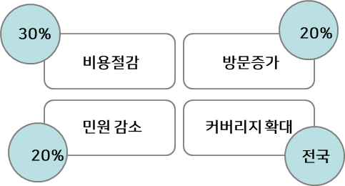





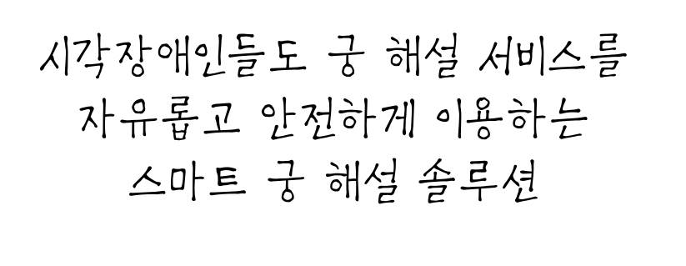








조별실습1-2. 컨셉 도출하기
컨셉유형 | 주요 방향 | 표지 스케치
 | (예시) 제안서에서 제시된 핵심전략 4가지를 하나의 단어로 개념화하여 표현, 고객에게 어떤 가치를 제공할지 정량적으로 표기하여 강조함
제안 전략 방향과의 연계 | 제안서에서 제시된 핵심전략 4가지를 하나의 단어로 개념화하여 표현 고객에게 어떤 가치를 제공할지 정량적으로 표기하여 강조함
(예시)
시각장애인의 자유로운
문화재 관람 및 가치를 제공하는
‘시각장애인 스마트 관람안내 솔루션’
1. 사업 최대 이슈와의 연계
2. 제안전략 방향과의 연계
3. 고객사 목표와 당사의 의지
4. 사업본질과 제안사 솔루션 연결
5. 경쟁열위, 고객의 변화 강조
고객사 CI
상품이미지

Slide 4
조별실습1-3. 장표별 스토리 구성
목차 | 페이지 수 | 작성방안(selling point) | 헤드메시지
표지(오프닝 페이지) | 1
1-1 제안사 현황 | 1 | 전용 IoT 기기, 클라우드 인프라 보유와 유사 서비스 수행 경험을 통한 스마트케인 개발 | 혁신상, 금융, 커뮤니케이션 인증으로 믿을 수 있는 솔루션 제공
2-1 사업배경 및 범위 | 1 | 시각장애인을 위한 음성 네비게이션, 디지털 문화재 해설 서비스 제공, 장애물 알림, 응급상황 알림 | 시각장애인을 위한 효율성, 안정성을 갖춘 스마트 환경으로 자유로운 문화재 기회 제공
2-2 사업 추진전략 | 1 | 커스터마이징 된 음성인식 서비스와 음성인식 서비스 사업 경험, 완정화된 관제시스템 | 추진전략을 통해 시각장애인의 안전한 문화재 관람 환경을 조성
2-3 기대효과 | 1 | 재무 측면, 비재무 측면, 향후 확장 측면 효과 제시 | 안정적인 인프라 기반 환경에서 재무, 비재무, 확장 측면에서 빠른 변화에 대한 대응 가능
3-1 시스템 구축방안 | 1 | 시스템 구성도 제시, 시스템 구성의 특징 설명 | 안정화된 클라우드 기반으로 통합 시스템 구축
3-2 서비스 구축방안 | 1 | 서비스 구성도 제시하며 성능과 서비스 상세 설명 | AI기술을 활용한 디지털 문화재 관람 서비스 제공
4-1 추가제안 | 1 | 보안 강화 및 클라우드 서비스에 대한 비용 절감 방안 제시 - 하이브리드 클라우드 제안, 공개 SW 전환, Secure gate로 PC 관리, GWS 제안 | 효율적인 IT 전략으로 안전한 비즈니스 환경을 제공

Slide 5
개별실습. 개인별 담당 발표자료

Slide 6
표지 (오프닝페이지)

Slide 7
제안사 현황

Slide 8
제안사 현황

Slide 9
사업의 이해

Slide 10
추진전략

Slide 11
기대효과

Slide 12
서비스 구축방안

Slide 13
시스템 구축방안

Slide 14
추가제안

